Slide 1



BÀI
6
Tiết 2

Slide 2
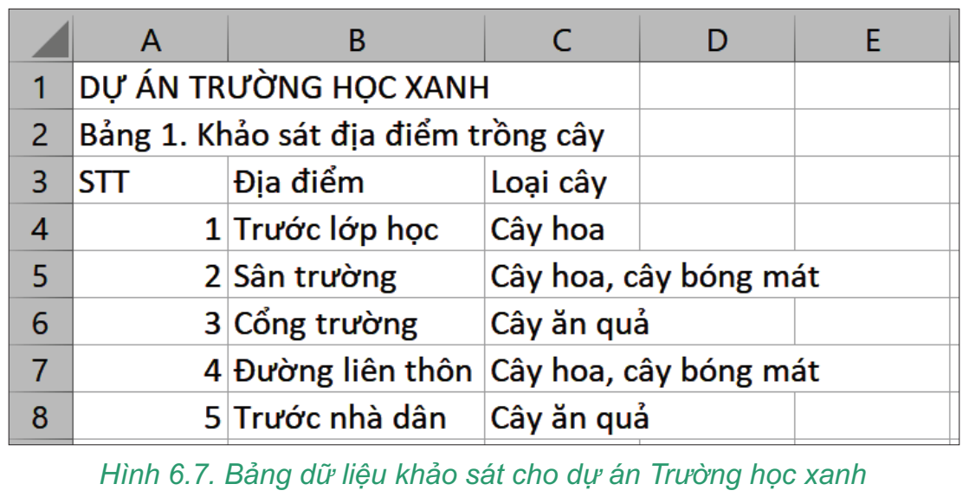
3. THỰC HÀNH: NHẬP THÔNG TIN KHẢO SÁT DỰ ÁN TRƯỜNG
Nhiệm vụ: Nhập thông tin khảo sát ban đầu của dự án Trường học xanh.
Hướng dẫn:
Bước 1. Mở phần mềm Microsoft Excel
Bước 2. Nhập dữ liệu khảo sát cho dự án Trường học xanh (Hình 6.7)
- Nhập tại ô A1:
DỰ ÁN TRƯỜNG HỌC XANH
- Nhập tại ô A2:
Bảng 1. Khảo sát…
- Các cột thông tin chính sẽ là:
STT, Địa điểm, Loại cây.

Slide 3
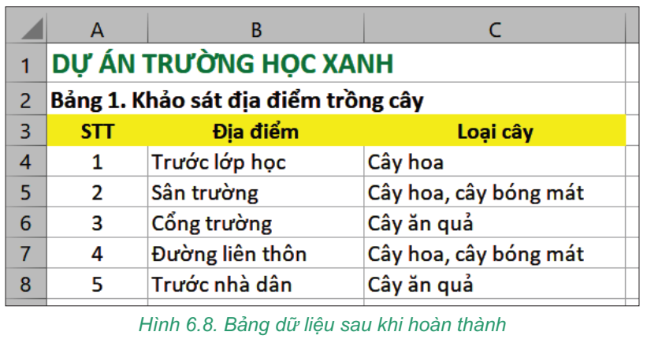
Bước 3. Chỉnh sửa, định dạng dữ liệu.
- Điều chỉnh độ rộng các cột để nhìn thấy toàn bộ dữ liệu.
- Định dạng chữ in đậm, màu xanh lá cây, tăng cỡ chữ cho tiêu đề bảng (tại ô A1).
- Cột STT: Căn dữ liệu vào giữa cột.
Bước 4. Nháy đúp vào tên trang tính Sheet1 và nhập 1. Khảo sát để đổi tên cho trang tính.
- Hàng tiêu đề của bảng (hàng 3): Định dạng nền màu vàng và căn dữ liệu giữa ô.
Bước 5. Lưu lại bảng tính với tên THXanh.xlsx bằng lệnh File/Save hoặc nhấn tổ hợp phím Ctrl+S.

Slide 4

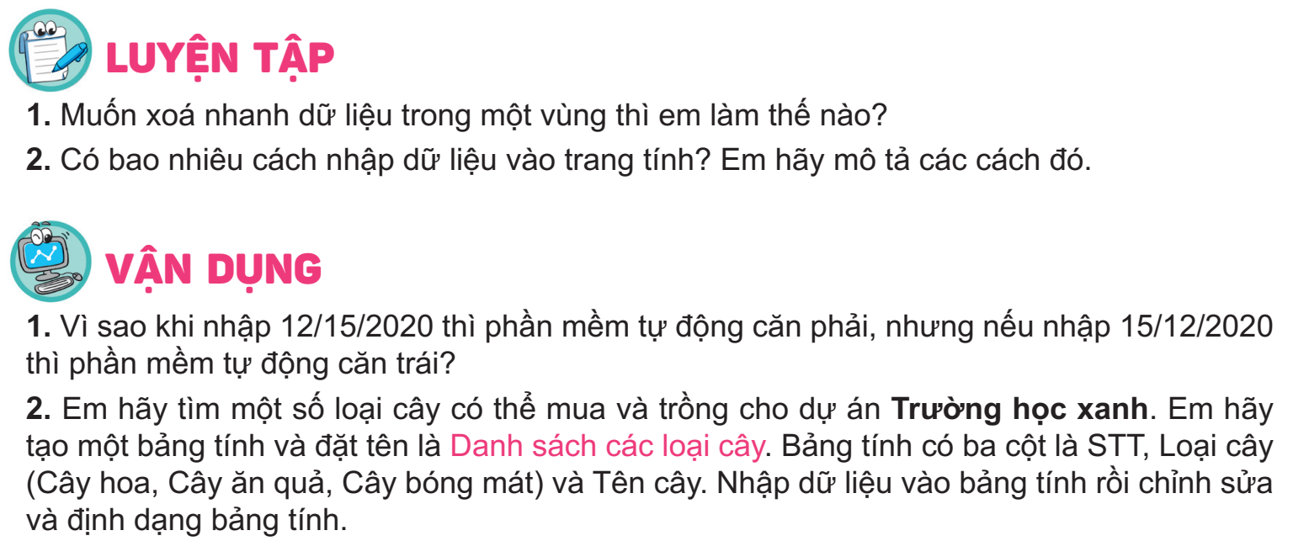


Slide 5


L
L
LOVE
TẠM BIỆT VÀ HẸN GẶP LẠI
G
PIRCE
L
S
T
H
L

